Slide 1
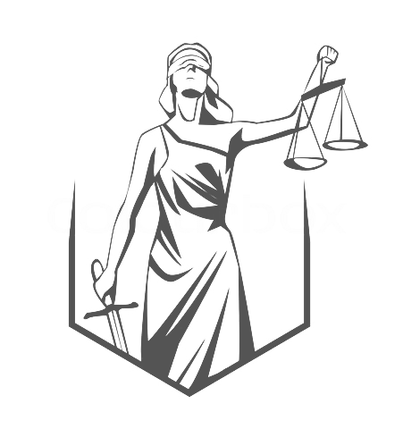
Разработка вопросов правосознания в трудах П.И. Новгородцева
Выполнила ученица
10 класса МБОУ СОШ № 32
г. Новочеркасска
Белозерова Елена

Slide 2
Правосознание — форма общественного сознания, представляющая собой систему правовых взглядов, теорий, идей, представлений, убеждений, оценок, настроений, чувств, в которых выражается отношение индивидов, социальных групп, всего общества к существующему и желаемому праву, к правовым явлениям, к поведению людей в сфере права.
Правосознание
Философия
Теория государства и права
Социология

Slide 3
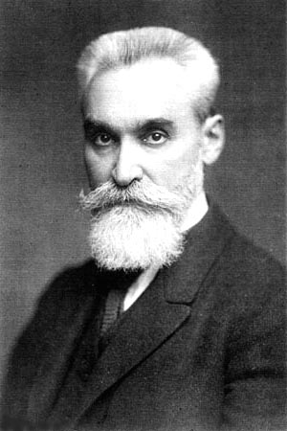
П.И. Новгородцев
Создание философии права
Возрождение естественной теории права
Влияние русской интеллигенции на социум
Кризис современного правосознания

Slide 4
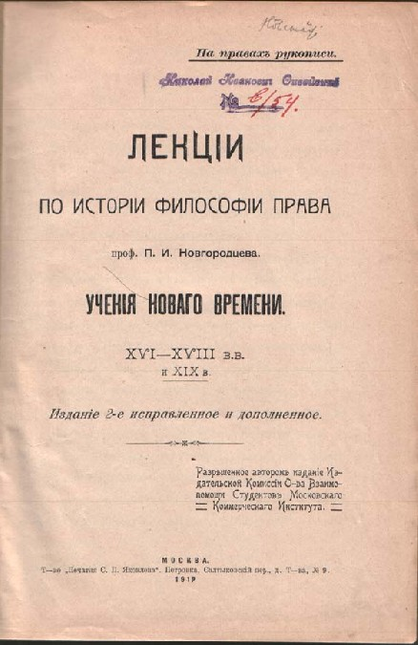
Философия права
Концепция общественного идеала
Переворот к философско-правовому идеализму
Проблема соотношения права и государства

Slide 5
Естественно-правовая теория
Противопоставление естественного права праву положительному
Естественное право - неискоренимая потребность человеческого мышления
Естественное право - реформаторский нравственный идеал для совершенствования законодательства.

Slide 6
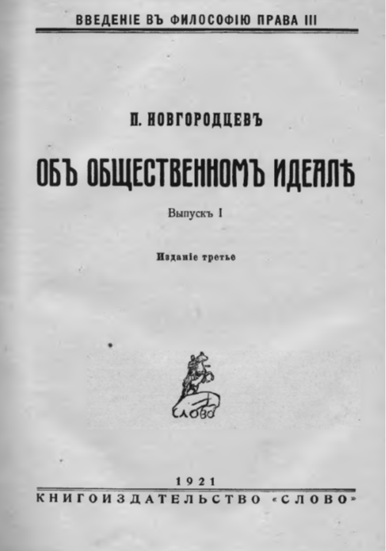
Об общественном идеале
Личность – универсальный идеал
Концепция универсализма
Проявление абсолютного идеала в историческом прогрессе

Slide 7
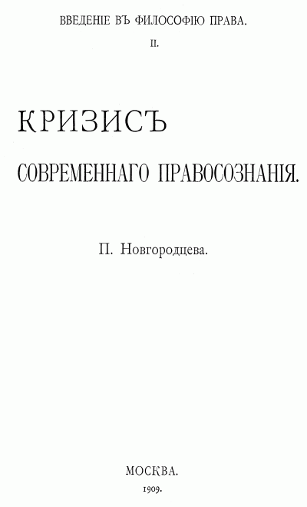
Причины кризиса современного правосознания
Распространение нигилизма в рядах интеллигенции
Стремление к провозглашенной Западом демократии
Человеческое равнодушие, обусловленное идеей об особом пути развития России

Slide 8
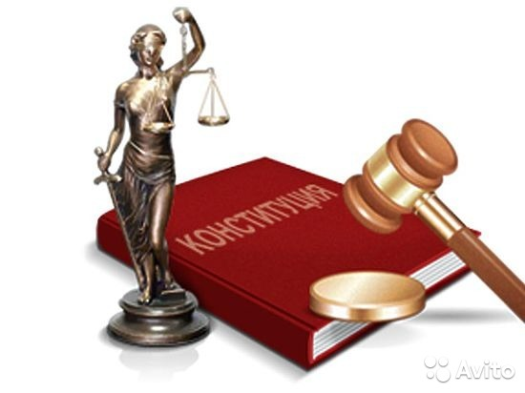
Оценка современного правосознания
Кризис общей культуры России (составной частью которой является правовая культура);
Недостатки правовой культуры представителей всех ветвей власти, подрывающие их авторитет у населения;
Наличие существенных недоработок в системе правового информирования населения, правового образования.

Slide 9
Спасибо за внимание!

